Slide 1
Matlab/Simulink: Importfunktion für Simulationspaket IMSES in der Gebäudeautomation
IPA Simon Marty
Autor: Simon Marty
Revision: 6, 12-Apr-2013

Slide 2
Inhaltsverzeichnis
Einleitung
IPA
Auftrag
Anforderungen
Entwicklungsumgebung
Planung
Design
Implementation
Testing
Zeitvergleich
Abweichungen
Highlights & Lowlights
Verbesserungen / Erweiterungen
Einsatz
Fazit
Fragen

Slide 3
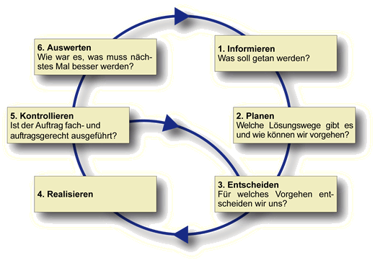
Projektmanagementmethode
IPERKA
Informieren
Planen
Entscheiden
Realisieren
Kontrollieren
Auswerten

Slide 4
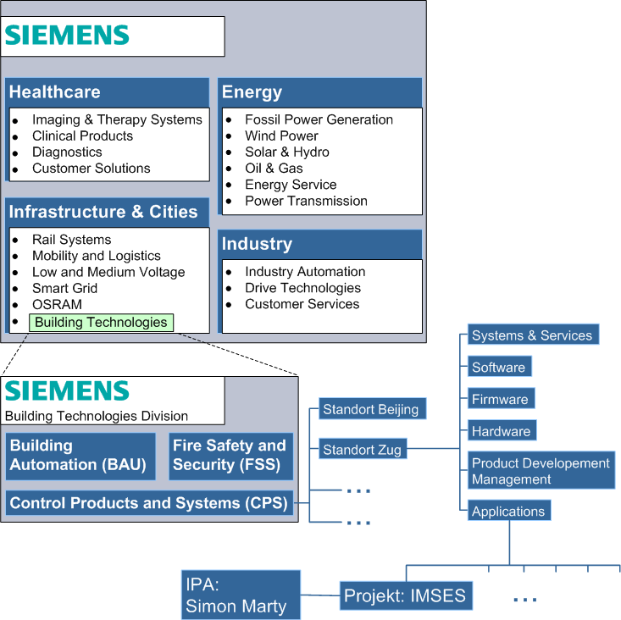
Einleitung
Ausgangslage
Bestehendes Importtool
Projekt
Importfunktion für Simulationspaket IMSES in der Gebäudeautomation
Notes:
Bei der Siemens Building Technologies werden Applikationsfunktionen für Heizungs-, Lüftungs- und Klimakontroller in einem Engineering Tool entwickelt. Das Testen der Applikationsfunktionen mit echten Controllern und echter Hardware benötigt viel Zeit und kann kostenintensiv sein. Daher ist es sinnvoll, dass man in einer simulationsbasierten Umgebung testet. Bei der Siemens Building Technologies ist man deswegen am Aufbau einer Simulations- und Testumgebung, die sich IMSES nennt. IMSES steht dabei für ”Interface MATLAB/Simulink and Engineering System“.

Slide 5
Ausgangslage
Engineering Tool CFC
Export nach .xml File
Import durch IMSES (Matlab Anwendung)
Output: .m File
CFC
IMSES
Matlab / Simulink
*.xml
*.m
Notes:
Applikationsfunktionen für Heizungs-, Lüftungs- und Klimakontroller in einem Engineering Tool entwickelt. Es nennt sich CFC Das Testen der Applikationsfunktionen mit echten Controllern und echter Hardware benötigt viel Zeit und kann kostenintensiv sein.

Slide 6
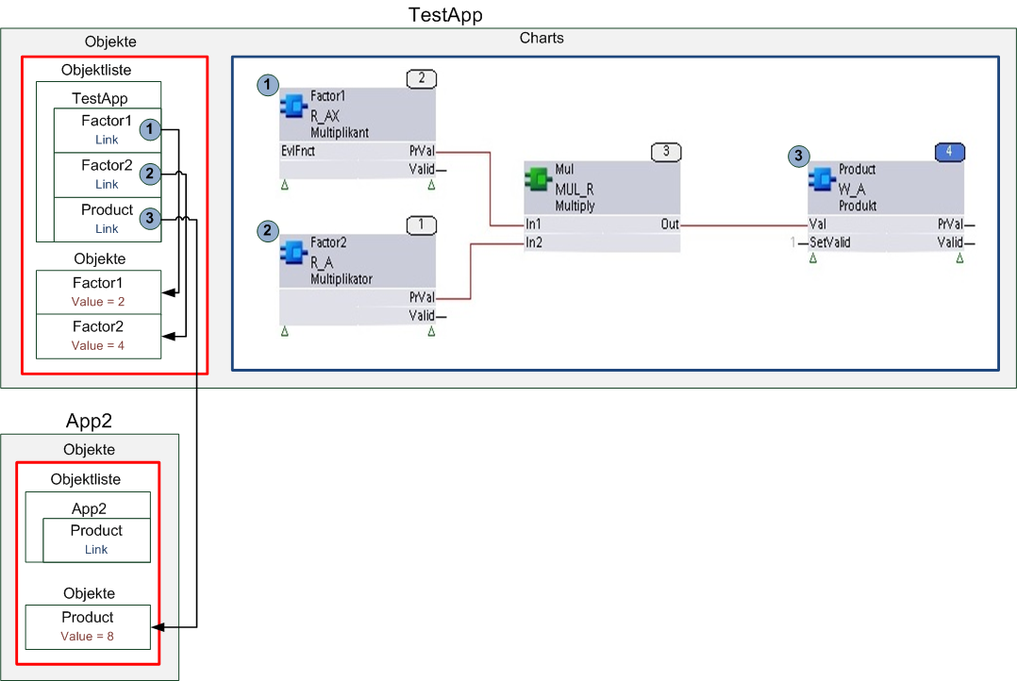
Aufbau CFC

Slide 7
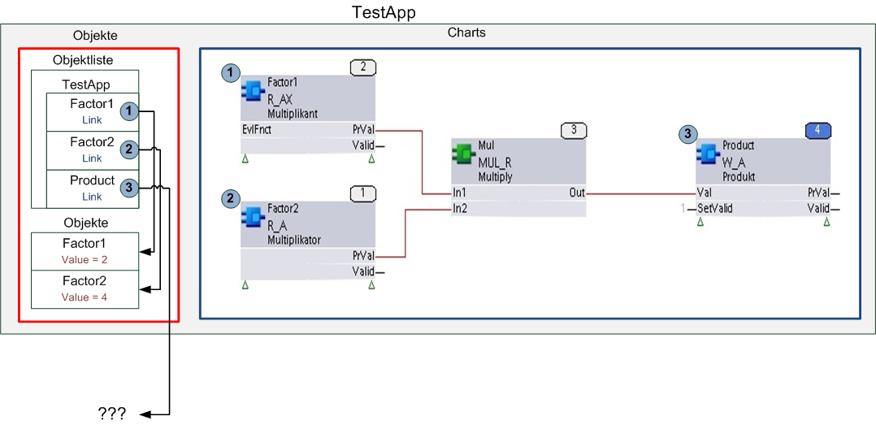
bisheriger Zustand

Slide 8
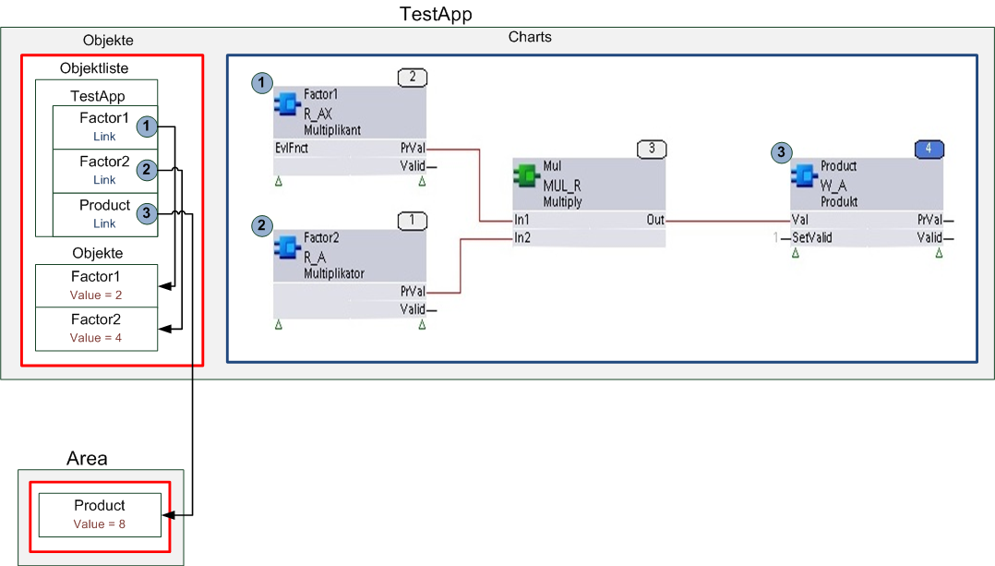
Wunschzustand

Slide 9
Aufgabenstellung
fehlende Objekte automatisch erzeugen
Realisierung mit Matlab im Rahmen von IMSES
Ziel: Analyse und Fehlerbehebung
-> fehlende Objekte erstellen

Slide 11
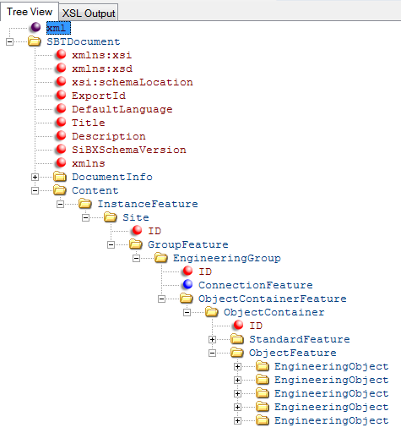
Aufbau .ba File
Notes:
Damit der Ablauf und die Funktionsweise von IMSES verständlich ist, muss klar sein, wie die Import Dateien aufgebaut und strukturiert sind.
Alle Objekte im CFC Plan

Slide 12
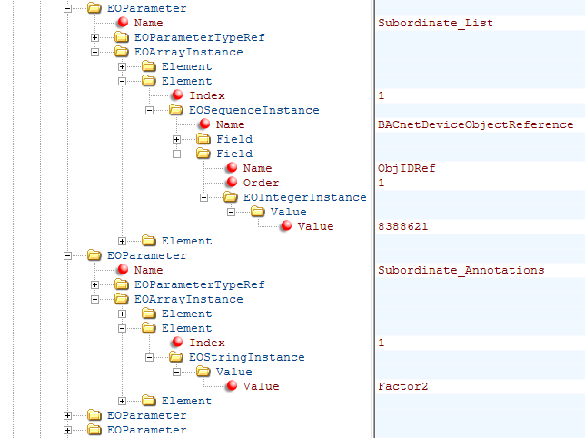
Aufbau .ba File
Notes:
Gewisse Objekte enthalten Child-Objekte
Aufgelistet mit Verlinkung und Platzhalter

Slide 13
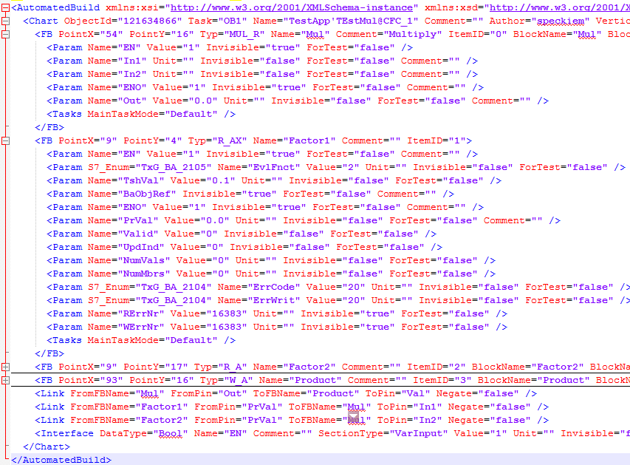
Aufbau .xml Chart-File
Notes:
Die XML Datei beinhaltet alle Informationen über Anordnung, Verlinkung und Existenz der verwendeten Objekte im CFC Chart.

Slide 14
Lösungsweg
Platzhalter vorhanden
undefinierter Verweis
Objekt wird verwendet
Objekt existiert jedoch nicht -> erzeugen

Slide 15
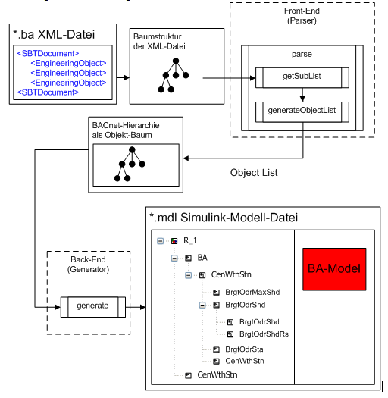
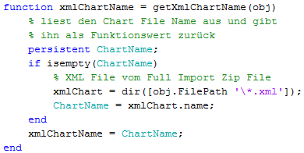
Implementation

Slide 16
Ups and Downs
Ups:
Soll-Ist Zeitplan konnte eingehalten werden
Implementation ist gut verlaufen
Testen verlief gut
Realisieren der Arbeit hat Spass gemacht
Downs:
Ständiger Zeitdruck
Dokumentationsaufwand

Slide 17
Fazit
Persönlich
Spannende Arbeit
Anwenden von gelerntem
Neue Erfahrung
Projekt
Herausfordernd
Viel Planungsaufwand
Projektmanagement

Slide 18

Fragen

Slide 19
Vielen Dank für Ihre Aufmerksamkeit!

